Slide 1

Junit TU : best practices

Slide 2


Slide 3
Késako (du provençale « Qu’es aquò ? »)
« Il a pour objectif d’isoler le comportement de la partie de code à tester de tout facteur extérieur et de vérifier qu’il est conforme à ce qui est attendu »
Donc ça sert à éviter la régression !
Donc ça sert à éviter la…
Dans une approche TTD, l’écriture de tests reflète exactement l’attendu, donc forcement plus efficace que la couverture du code après écriture de celui-ci
La notion même de pourcentage de couverture, exprime le fait qu’il y a un décalage entre le code écrit et les tests : un peu comme si le code était plus riche en fonctionnalités que ce que les tests décrivent, c’est une information en soit
Notes:
Donc au fond, ça sert à vérifier que c’est toujours le cas

Slide 4
Le choix des API : framework test + assertions
Les critères pour faire votre choix :
Lisibilité du test
Lisibilité lorsque qu’un test échoue
Utilisabilité : autocomplétion
JUnit 5 + AssertJ : le couple infernal !
Les assertions de JUnit ou Hamcrest => moins lisibles…
Notes:
Junit : quand le test fail on ne sait pas quoi doit être egal à quoi…
Junit : mots clés différents si on change d’assertion, il faut tous les connait-res
Hamcrest : écriture trop lourde, trop de parenthèse, oblige à faire de l’import static en masse pour garder la clarté

Slide 5
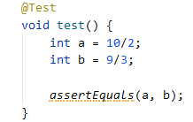

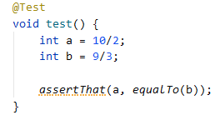
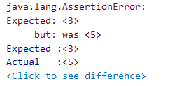
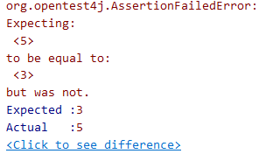
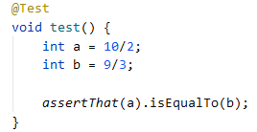
Le choix des API : framework test + assertions
JUnit
Hamcrest
assertThat(1, CoreMatchers.equalTo(1));
AssertJ
Notes:
Junit : quand le test fail on ne sait pas quoi doit être egal à quoi…
Junit : mots clés différents si on change d’assertion, il faut tous les connait-res
Hamcrest : écriture trop lourde, trop de parenthèse, oblige à faire de l’import static en masse pour garder la clarté

Slide 6
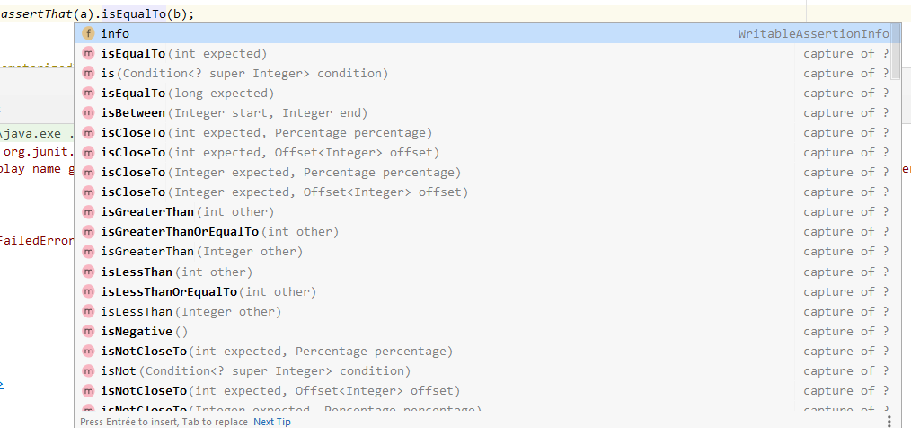
Le choix des API : framework test + assertions
Notes:
JpaBookmarkRepositoryTest

Slide 7


La couverture ça sert à quoi ?
La règle du 80% ?
La règle du 100% ?
Vous choisissez ce qui ne doit pas être couvert
Le reste est obligatoire => simple !
En résumé : que doit-on tester ??
Couverture != testé
Notes:
Ce que l’on doit tester : c’est un accord d’équipe !
Couverture != testé ➔ ce qui se cache derrière cette notion c’est que le TU ne doit pas servir à couvrir, mais à identifier des use-cases précis et si possibles des use-cases qui ne doivent pas se produire quand c’est important

Slide 8
Quelques bonnes pratiques : En vrac
Vérifier la couverture : démo
Utiliser l’autogénération : démo
Ne pas ignorer un test, sauf mention spéciale // TODO / FIXME
Notes:
Vérifier la couverture avec « trace »

Slide 9
Quelques bonnes pratiques
Le format « AAA »
« Arrange » : initialisation (variables, données, dépendances, bouchons…)
« Act » : exécution du code testé
« Assert » : vérification au travers d’une assertion
@Test void test_find() { when(helloRepository.find()).thenReturn("Hello Seb"); String result = helloService.find(); assertThat(result).isEqualTo("Hello Seb"); }
@Test void test_find() { when(helloRepository.find()).thenReturn("Hello Seb"); assertThat(helloService.find()).isEqualTo("Hello Seb"); }

Slide 10
Quelques bonnes pratiques
Nommage clair qui permet de décrire le « use case » testé et par la même occasion de documenter le code ☺
Doit s’exécuter rapidement = suffisamment rapide pour être passé globalement avant chaque commit
Un « use case » par test
@Test void find_should_return_reponse_of_repository() { when(helloRepository.find()).thenReturn("Hello Seb"); assertThat(helloService.find()).isEqualTo("Hello Seb"); }

Slide 11





Quelques bonnes pratiques
Pas d’effet de bord (écriture en BD distante, fichiers…)
Pas de prérequis externes (comme une BD distante, temps courant…)
Donc il faut « mocker » tout ce qui dépend de la classe à tester !
Notes:
Base, temps courant, dépendances spring, repositories

Slide 12
Quelques bonnes pratiques
Dépendre le moins possible du framework (spring) : démo
(permet aussi de répondre en partie à la problématique de rapidité)
Notes:
ControllerStandAloneTest
ControllerWebMvcTest
HelloServiceImplSpyTest
Parler de @Autowired

Slide 13
Quelques bonnes pratiques
Rendre les tests plus clairs et robustes
Tests paramétrés : démo
Utiliser les « spy » pour détecter un appel interne : démo
Utiliser les « verify » pour tester une méthode void : démo
Notes:
Tests pamamétrés : HelloServiceImplSpyTest / JpaBookmarkRepositoryTest
Spy : HelloServiceImplSpyTest
Verify : HelloServiceImplSpyTest
Débat private / package private

Slide 14
Quelques bonnes pratiques
Utiliser le potentiel des assertions : démo !
Notes:
JpaBookmarkRepositoryTest

Slide 15
Quelques bonnes pratiques
Tester les cas qui ne doivent pas se produire : démo
Notes:
HelloServiceImplSpyTest

Slide 16
Quelques bonnes pratiques
Approche TTD ?
Oui pour de l’algo !
Quand vous sentez que l’écriture d’une méthode prend du temps !
Peu d’intérêt si la méthode contient deux lignes et si peu complexe

